Slide 1
Warszawskie pyzy
Takie jak na Bazarze Różyckiego

Slide 2
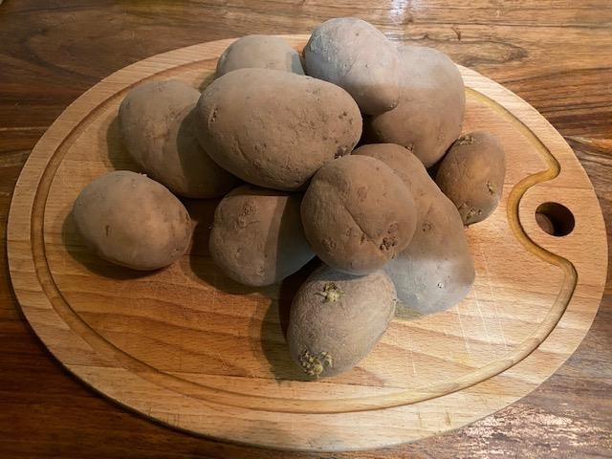
Czy masz pomysł, z czego robi się tradycyjne pyzy według przepisu pochodzącego z Warszawy?

Slide 3
Potrzebne nam będą…
…kartofle – bo tak w gwarze warszawskiej mówi się na ziemniaki.
Gwara to taki sposób mówienia w jakimś rejonie Polski. Na przykład w Poznaniu na ziemniaki mówi się pyry.

Slide 4
Czy coś jeszcze będzie potrzebne?
Tak naprawdę kartofle są jedynym składnikiem potrzebnym do zrobienia prawdziwych warszawskich pyz ;)

Slide 5
Potrzebujemy jednak odpowiednio je przygotować.
A więc – Kucharze!
Rączki umyte? Fartuszki włożone?
Do dzieła!

Slide 6
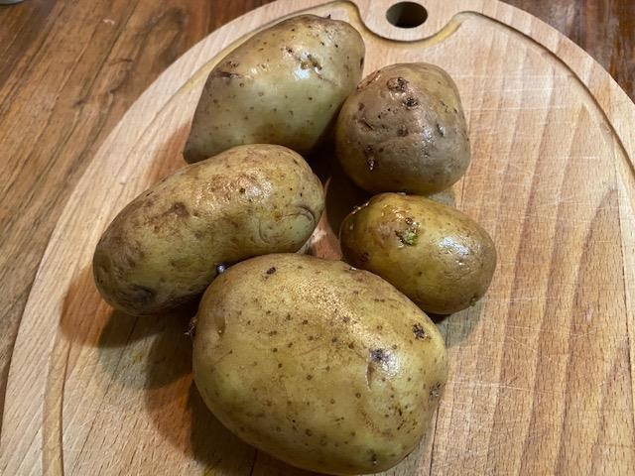
Na porcję dla 4 głodnych osób potrzebujemy 4,5 kg ziemniaków. Umyj je wszystkie dokładnie.

Slide 7
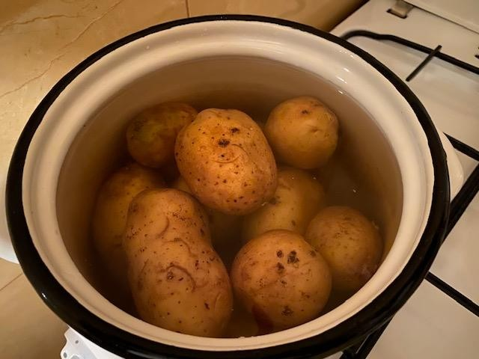
Poproś rodziców, aby pomogli Ci ugotować 1,5 kg kartofli w mundurkach.
Czy wiesz, że ziemniaki można ugotować w skórce? Bez obierania? I wtedy to się właśnie tak nazywa – ziemniaki w mundurkach ;)

Slide 8
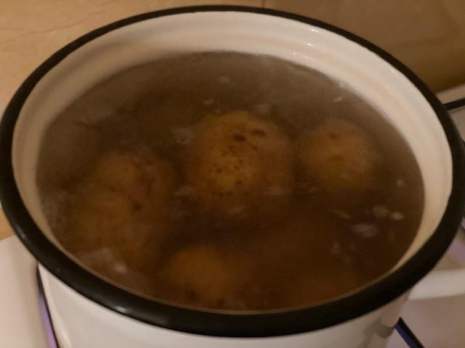
Do wody z ziemniakami wsyp łyżkę soli.
Sprawdzaj widelcem z mamą albo tatą, czy kartofle są odpowiednio miękkie. Ważne, żeby nie ugotowały się za bardzo.

Slide 9
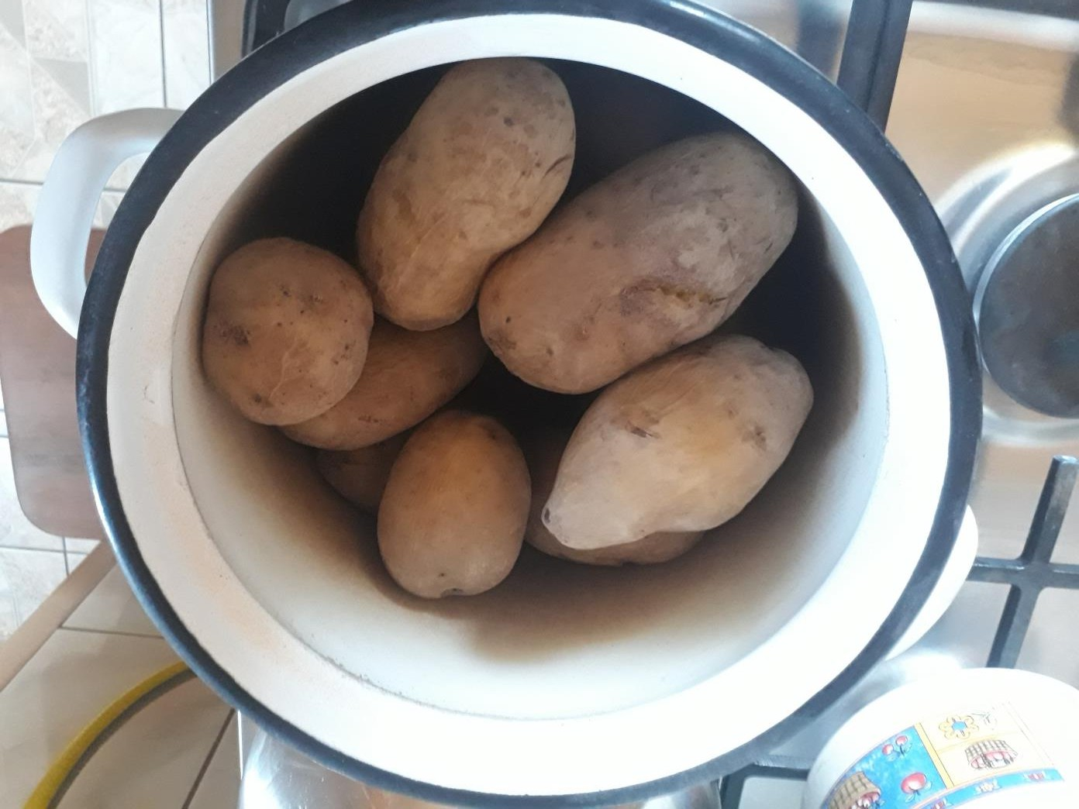
Ugotowane pozostawcie do wystygnięcia.
Można zaczekać nawet do następnego dnia.

Slide 10
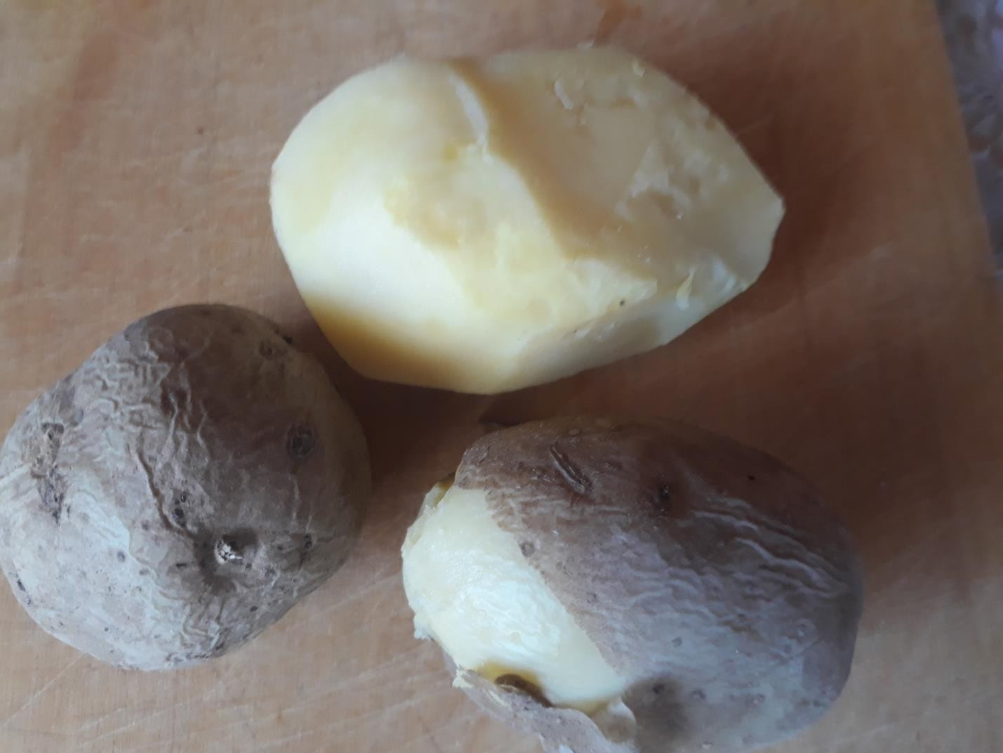
Wystudzone ziemniaki obierz ze skórki. Sprawdź, czy po ugotowaniu skórka schodzi
łatwiej czy trudniej niż z surowego kartofla?

Slide 11
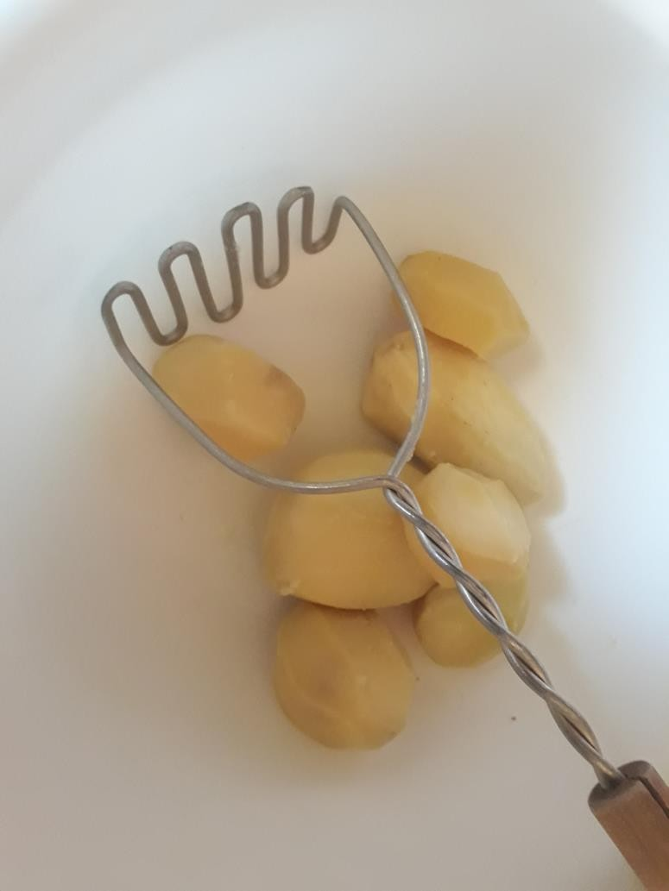
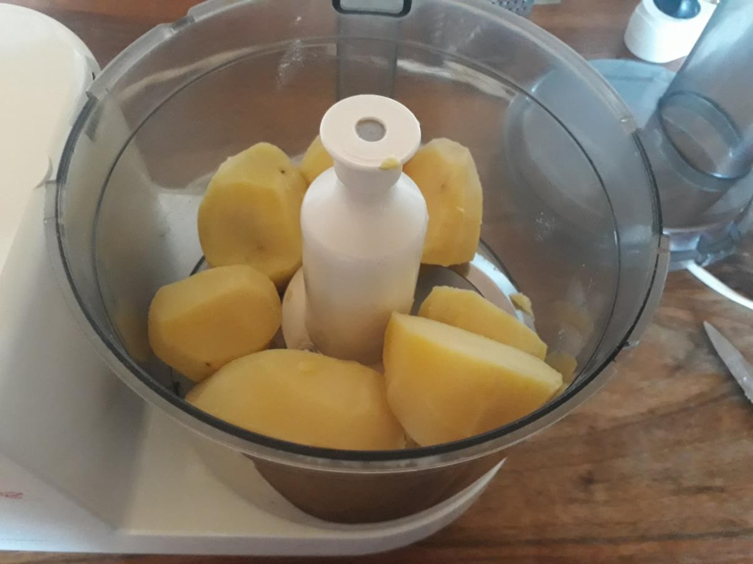
Ugotowane i obrane ze skórki kartofle rozgnieć tłuczkiem lub w robocie kuchennym.

Slide 12
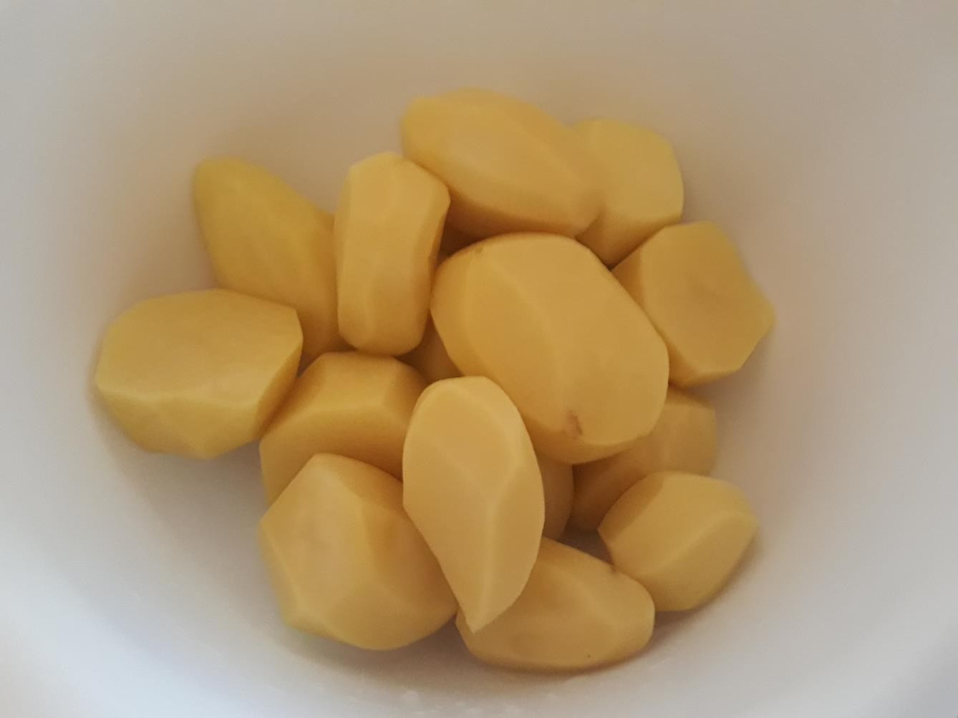
Teraz czas na przygotowanie surowych ziemniaków ;)
Pamiętasz? Zostało ich 3kg.
Poproś kogoś dorosłego o pomoc w obraniu ich ze skórki.

Slide 13
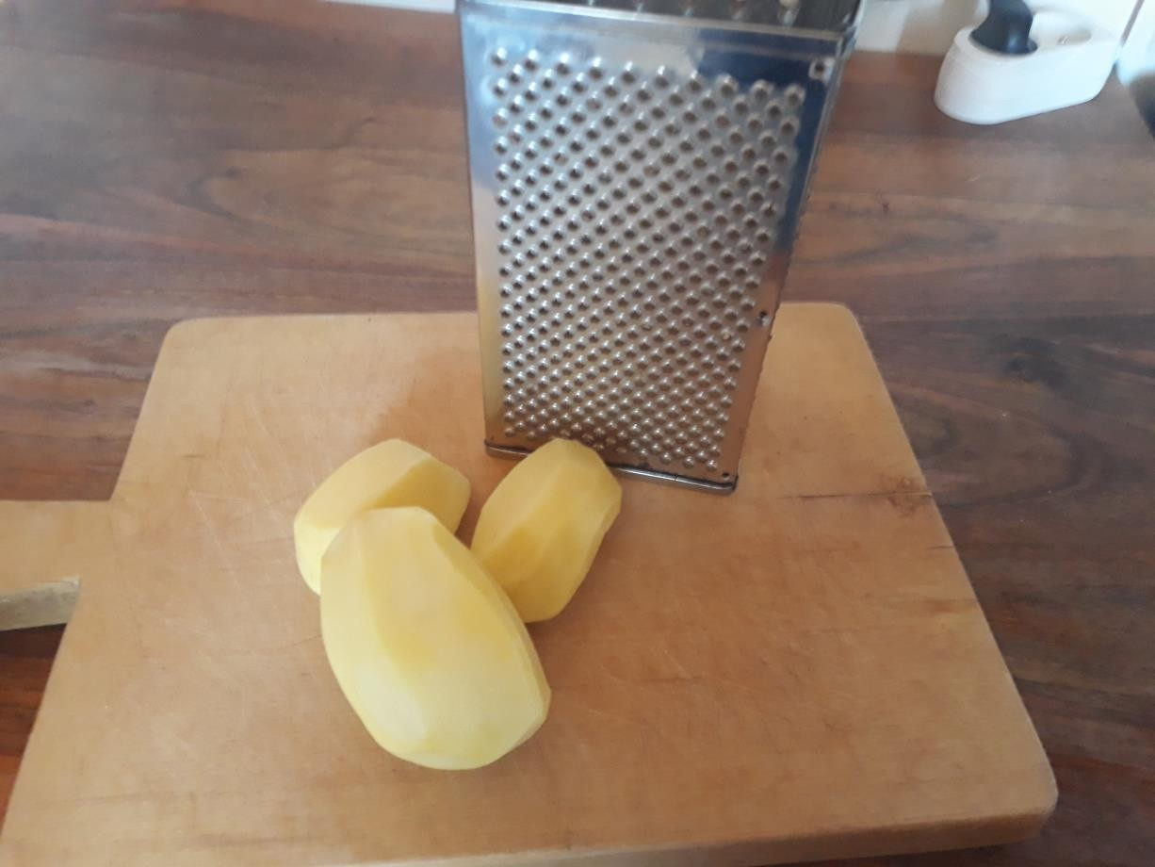
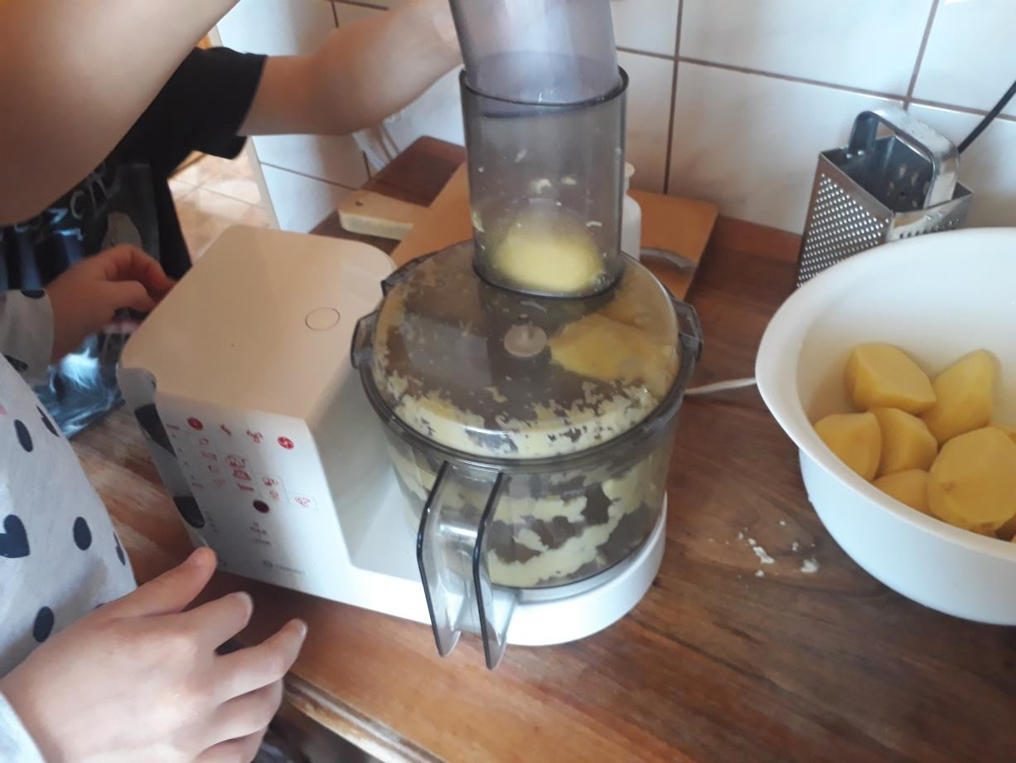
Te surowe kartofle trzeba zetrzeć na najmniejszych oczkach tarki lub z użyciem robota kuchennego.
Ostrożnie, poproś o pomoc kogoś dorosłego!

Slide 14
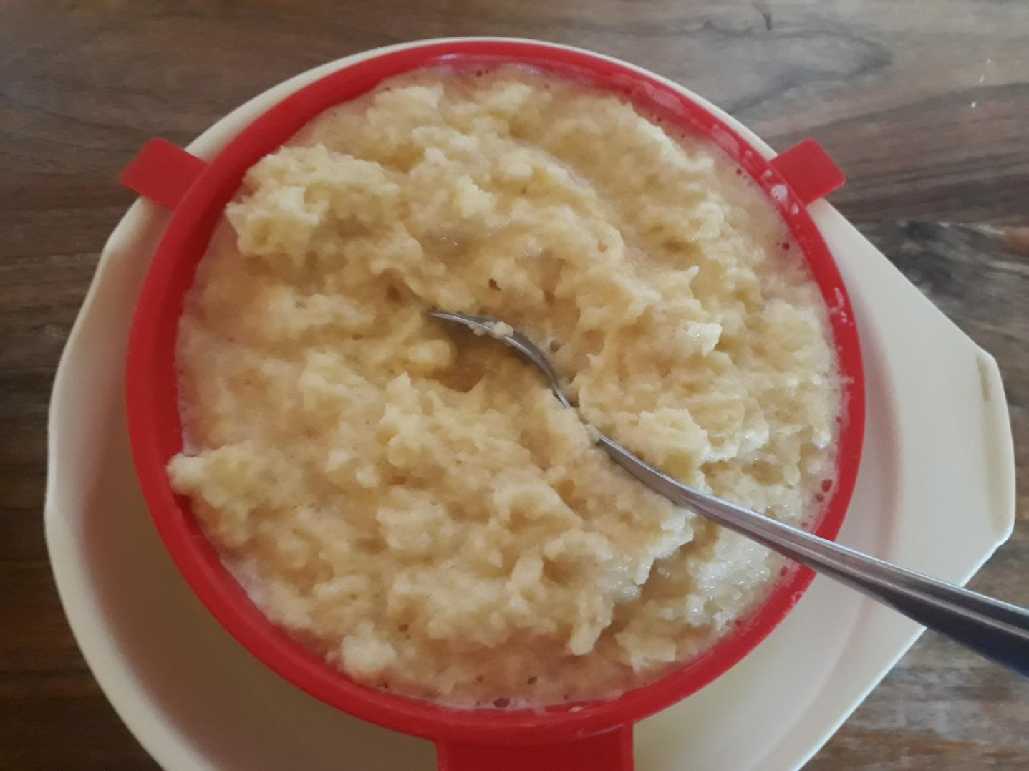
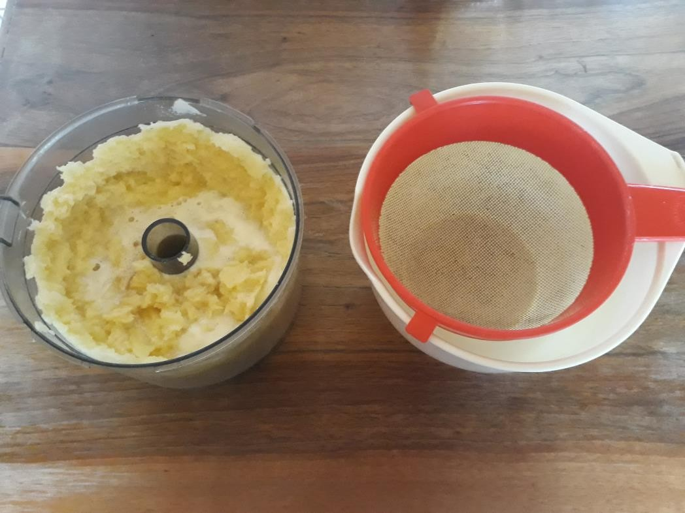
Starte surowe ziemniaki mają w sobie dużo soku, który musimy odsączyć.

Slide 15
Czy wiesz, skąd się bierze mąka ziemniaczana?
Zapytaj rodziców, czy mają w domu mąkę ziemniaczaną. Może uda Ci się ją
dotknąć, powąchać?
A może w Twoim domu są jeszcze inne mąki? Zapytaj, z czego są zrobione? Sprawdź, jaki mają kolor, jakie są w dotyku, jak pachną.

Slide 16
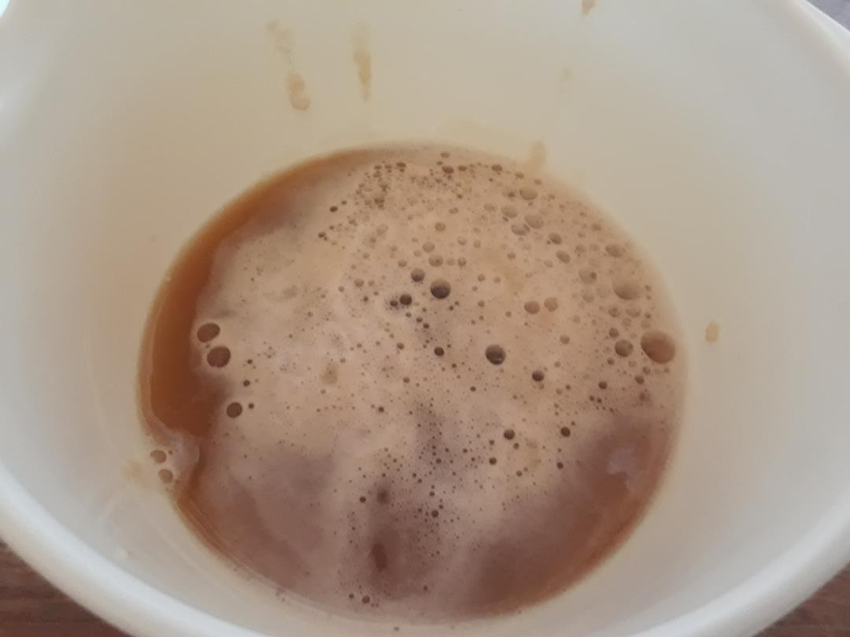
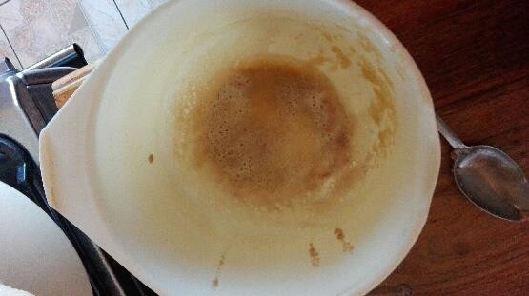
U nas na spód miski, w której był sok z ziemniaków, opadł osad. To właśnie jest mąka ziemniaczana. Pamiętaj, to jest ważny składnik w naszym daniu. Nie wyrzucaj jej.

Slide 17
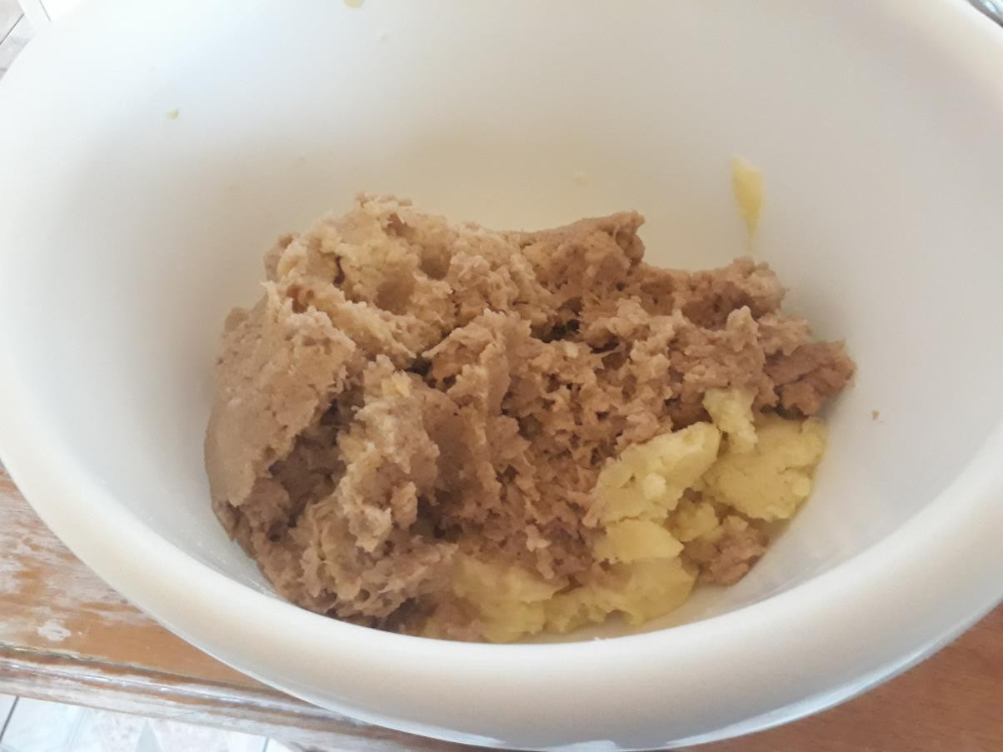
Wylej powoli z miski sok z ziemniaków, a powstały osad zeskrob z dna i dodaj do zmiksowanych ugotowanych ziemniaków. Do wszystkiego dodaj też odciśnięte z soku starte surowe kartofle.

Slide 18
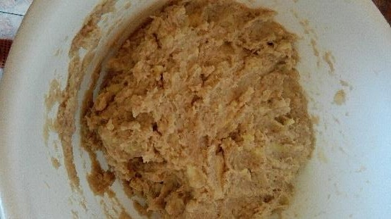
Do masy kartoflanej dodaj odrobinę soli i pieprzu.
Wymieszaj wszystko dokładnie.

Slide 19
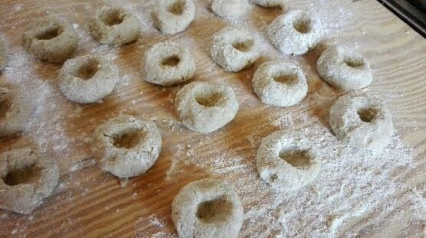
Z powstałej masy kartoflanej formuj kulki, a potem rób w nich paluszkiem dołek. Gdy kulki się kleją, możesz je obtoczyć mąką ziemniaczaną.

Slide 20
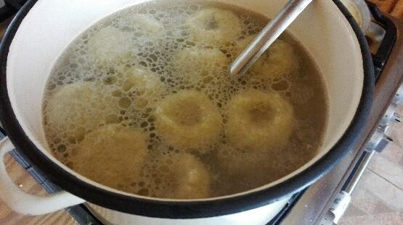
Poproś kogoś dorosłego o pomoc w ugotowaniu pyz.
Czas gotowania wynosi około 3 minut.

Slide 21
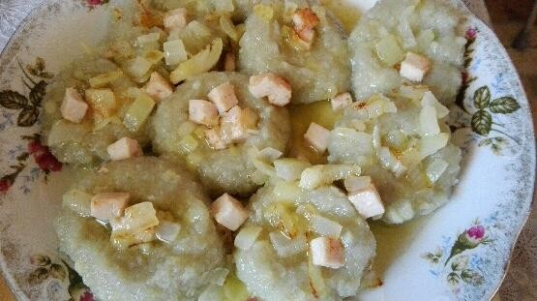
Ugotowane pyzy można okrasić, czyli polać usmażoną na
tłuszczu cebulką z boczkiem lub innym sosem, który lubisz.

Slide 22
Smacznego! ;)
Napisz do nas, czy udało się przygotować tradycyjne warszawskie pyzy.
Pani Marta i Pani Ania

